Slide 1

Stredná odborná škola technická
Piešťany

Slide 2
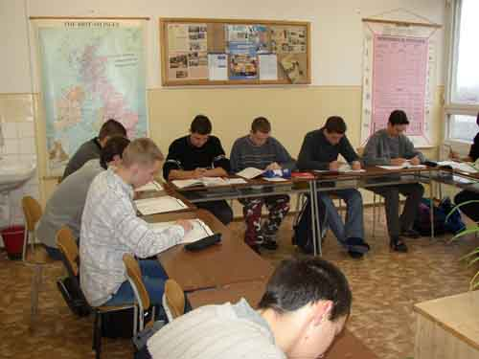
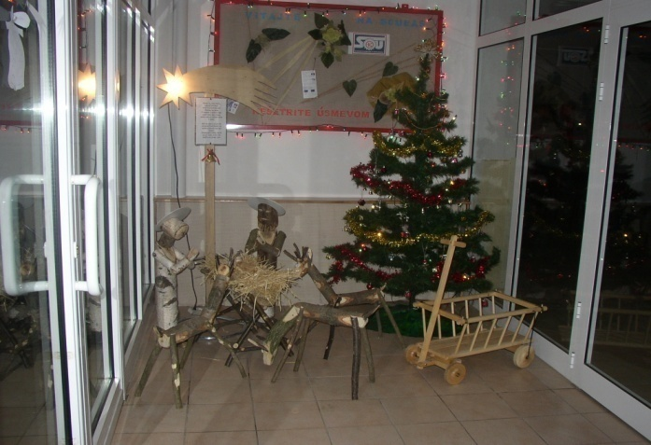
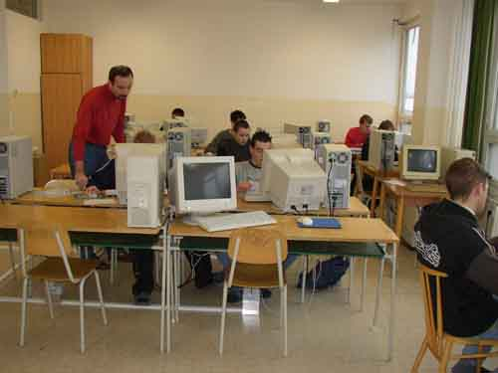
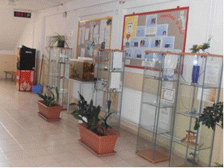
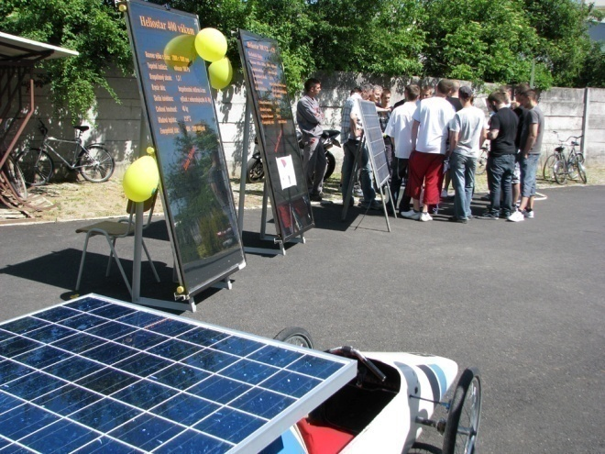
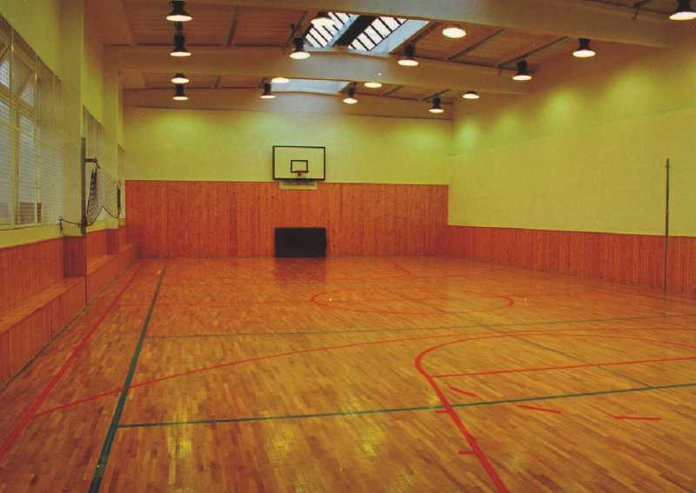
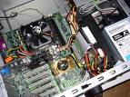
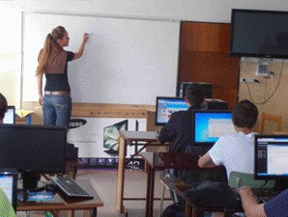
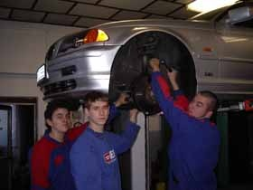

Slide 3
Možnosti štúdia
Od školského roka 2016/2017 ponúka SOŠT Piešťany nasledovné možnosti štúdia:
Štúdium v systéme školského vzdelávania bez zmluvného vzťahu medzi žiakom a zamestnávateľom
Štúdium v systéme duálneho vzdelávania (SDV) s učebnou zmluvou medzi zamestnávateľom a žiakom

Slide 4
SOŠT Piešťany sa v budúcom školskom roku zapojí do projektu duálneho vzdelávania pre študijné a učebné odbory, ktoré má v sieti a o ktoré prejavili záujem zamestnávatelia.
Pre budúci školský rok 2016/2017 požiadali o certifikáciu pre SDV títo zamestnávatelia v regióne Piešťany:
STAKOTRA MANUFACTURING, s.r.o. Piešťany
FOR Clean, a.s. Piešťany
Lindner Mobilier, s.r.o. Madunice
pre odbory:
2411 K mechanik nastavovač (študijný)
2413 K mechanik strojov a zariadení (študijný)
2426 K programátor obrábacích a zváracích strojov a zariadení (študijný)
2433 H obrábač kovov (učebný)
2466 H 02 mechanik opravár-stroje a zariadenia (učebný)
3555 H stolár (učebný)

Slide 5
Silné stránky duálneho vzdelávania:
Vysokokvalifikovaná pracovná sila, plynulý prechod zo vzdelávania na trh práce.
Nadobudnutie kvalifikácie a praxe priamo u zamestnávateľa.
Osvojenie si pracovných návykov priamo vo výrobnom procese u zamestnávateľa.
Výučba na nových technológiách priamo u zamestnávateľa.
Zodpovednosť zamestnávateľov za praktickú časť odborného vzdelávania.
Vplyv zamestnávateľov na obsah odborného vzdelávania.
Aktuálnosť odborných vzdelávacích programov a ich obsahu, možnosť flexibility v ich úprave.
Overenie vedomostí a zručností absolventa zamestnávateľom pri ukončovaní štúdia.
Žiak si vyberá povolanie a zamestnávateľa, ktorý mu zabezpečí praktické vyučovanie.
Výber žiaka na duálne vzdelávanie priamo zamestnávateľom a prijímanie žiaka do školy so súhlasom zamestnávateľa.
Dohľad zamestnávateľských združení nad duálnym systémom vzdelávania.
Finančné a hmotné zabezpečenie žiaka zamestnávateľom.
Úzka spolupráca podniku, školy a žiaka.
Prakticky cielené učebné osnovy pre jednotlivé odbory.
Rozvoj povolaní naviazaných na potreby trhu.
Vysoká pravdepodobnosť získania pracovnej zmluvy so zamestnávateľom.

Slide 6
Príležitosti duálneho vzdelávania
Zvýšenie zamestnanosti absolventov SOŠ.
Príležitosť pre mladých ľudí získať kvalitnú prípravu na povolanie.
Zlepšenie úrovne odborných kompetencií a pracovnej morálky absolventov škôl.
Reálne pracovné, sociálne situácie a osvojenie si „firemnej kultúry“.
Výber vhodných absolventov a ich zamestnávanie pre vlastné potreby podniku.
Vytváranie vzdelávacích programov podľa požiadaviek a potrieb zamestnávateľov.
Posilnenie spoločenského statusu a atraktivity technických povolaní - status „poctivého remesla“.
Dobudovanie a posilnenie stavovských a profesijných organizácií a centier odborného vzdelávania a prípravy.
Zjednotenie obsahu a náročnosti kvalifikačných skúšok, kvalifikačných úrovní.
Záujem štátu a ochota zahraničných komôr podporiť rozvoj duálneho vzdelávania svojou vlastnou skúsenosťou.
Zvýšenie konkurencieschopnosti podnikov a Slovenska.
Prostredníctvom dobrých príkladov postupné zapojenie väčšieho počtu zamestnávateľov do odborného vzdelávania a prípravy systémom duálneho vzdelávania.
Možnosť financovania prechodu na duálny systém zo štrukturálnych fondov EÚ.
Zvýšenie objemu financií do školstva (v pomere k HDP) prostredníctvom vstupu zamestnávateľov do financovania odborného vzdelávania a prípravy.
Vstup zamestnávateľov do zvyšovania odbornej úrovne učiteľov odborných predmetov a majstrov odbornej výchovy.
SUBJEKTY DUÁLNEHO VZDELÁVANIA A ICH ÚLOHY
Hlavnými partnermi v duálnom vzdelávaní sú zamestnávatelia, škola a žiak. Tvoria spolu dobre fungujúci systém, z ktorého profitujú všetky strany.

Slide 7
Naša škola spolupracuje okrem vyššie uvedených firiem aj s ďalšími, predovšetkým strojárskymi spoločnosťami:
DIPLOMAT DENTAL, s.r.o. Piešťany
EKOM , s.r.o. Piešťany
TESS-SERVIS, s.r.o. Piešťany,
Steel Form, s.r.o. Piešťany,
ktoré majú záujem o absolventov našej školy v strojárskych a elektrotechnických odboroch

Slide 8
PONUKA ODBOROV SOŠT PIEŠŤANY
4-ročné študijné odbory s maturitou:
  2697 K mechanik-elektrotechnik
  2413 K mechanik strojov a zariadení
  2426 K programátor obrábacích a zváracích strojov a zariadení
  2682 K mechanik počítačových sietí
  2411 K mechanik nastavovač
3-ročné učebné odbory
  2683 H 15 elektromechanik - úžitková technika
  2683 H 11 elektromechanik - silnoprúdová technika
  3678 H inštalatér
  2487 H 01 autoopravár – mechanik
  2487 H 02 autoopravár – elektrikár
  2433 H obrábač kovov
  3355 H stolár
2-ročné učebné odbory
2478 F strojárska výroba
3686 F stavebná výroba

Slide 9
PONUKA ODBOROV SOŠT PIEŠŤANY
Nadstavbové štúdium
  2414 L 01 strojárstvo – výroba, montáž a opravy prístrojov, strojov a zariadení
  2675 L 02 elektrotechnika – výroba a prevádzka strojov a zariadení
  2675 L 03 elektrotechnika - elektronické zariadenia
  3347 L drevárska a nábytkárska výroba
  6476 L technicko-ekonomický pracovník

Slide 10
4-ročné študijné odbory s maturitou

Slide 11
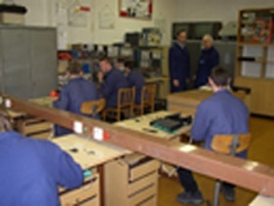
Študijné odbory s maturitou
MECHANIK ELEKTROTECHNIK
blok: spotrebná elektronika a autoelektronika
Nadobudnuté vzdelanie: Úplné stredné s maturitou – ISCED 3A
Dĺžka štúdia: 4 roky
Doklad o vzdelaní: Maturitné vysvedčenie a výučný list
Spôsob ukončenia štúdia: Maturitná skúška
Zameranie umožňuje žiakom získať znalosti a zručnosti v oblasti elektrických meraní, obvodov, číslicovej techniky, výpočtovej techniky, konštrukcie a opráv nf-zosilňovačov a prijímačov.
Absolventi sa uplatňujú v praxi ako majstri výroby, servisní technici a konštruktéri. Majú možnosť pokračovať v štúdiu na vysokej škole.
Absolventi zamerania autoelektronik sa môžu uplatniť najmä v pripravovaných prevádzkach závo-dov PEUGEOT v Trnave a KIA v Žiline.

Slide 12
Študijné odbory s maturitou
MECHANIK POČÍTAČOVÝCH SIETÍ
Nadobudnuté vzdelanie: Úplné stredné s maturitou– ISCED 3A
Dĺžka štúdia: 4 roky
Doklad o vzdelaní: Maturitné vysvedčenie a výučný list
Spôsob ukončenia štúdia: Maturitná skúška
Absolvent študijného odboru 2682 K mechanik počítačových sietí je kvalifikovaný odborný pracovník, ktorý má vedomosti a zručnosti z oblasti používania, spracovania a prenosu informácii, informačných technológii, hardvéru, softveru , počítača a počítačových sieti.
Absolvent je schopný v danej oblasti samostatnej aj tímovej práce. Svoje vedomosti a skúsenosti vie využívať nielen pre obsluhu zariadení pre spracovanie informácií, návrhy a realizáciu komunikačných systémov, ale aj diagnostikovanie a odstraňovanie chýb a porúch na týchto zariadeniach.

Slide 13
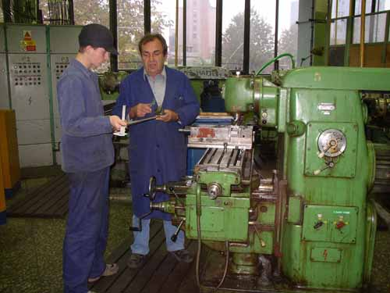
Študijné odbory s maturitou
PROGRAMÁTOR OBRÁBACÍCH A ZVÁRACÍCH STROJOV A ZARIADENÍ
Nadobudnuté vzdelanie: Úplné stredné s maturitou– ISCED 3A
Dĺžka štúdia: 4 roky
Doklad o vzdelaní: Maturitné vysvedčenie a výučný list
Spôsob ukončenia štúdia: Maturitná skúška
Štúdium je zamerané na získanie vedomostí z oblasti strojárstva a na obsluhu a programovanie automatizovaných strojárskych zariadení, ako i na obsluhu klasických strojárskych zariadení.
Absolvent po úspešnom absolvovaní štúdia a po absolvovaní praxe môže kvalifikovane vykonávať prácu programátora automatizovaných strojárskych zariadení.

Slide 14
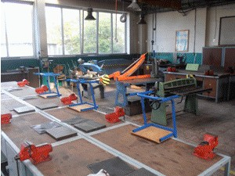
Študijné odbory s maturitou
MECHANIK STROJOV A ZARIADENÍ
Nadobudnuté vzdelanie: Úplné stredné s maturitou – ISCED 3A
Dĺžka štúdia: 4 roky
Doklad o vzdelaní: Maturitné vysvedčenie a výučný list
Spôsob ukončenia štúdia: Maturitná skúška
Štúdium je zamerané na získanie vedomostí z oblasti strojárstva a na obsluhu a programovanie automatizovaných strojárskych zariadení, ako i na obsluhu klasických strojárskych zariadení.
Absolvent po úspešnom absolvovaní štúdia a po absolvovaní praxe môže kvalifikovane vykonávať prácu spojenú s nastavovaním, programovaním a údržbou strojov a zariadení.

Slide 15
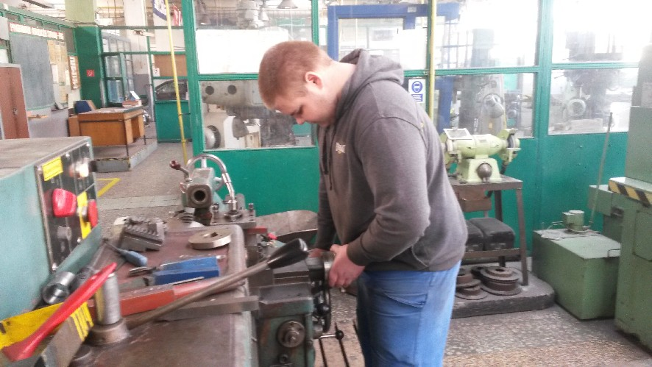

Študijné odbory s maturitou
MECHANIK NASTAVOVAČ
Nadobudnuté vzdelanie: Úplné stredné s maturitou – ISCED 3A
Dĺžka štúdia: 4 roky
Doklad o vzdelaní: Maturitné vysvedčenie a výučný list
Spôsob ukončenia štúdia: Maturitná skúška
Štúdium je zamerané na získanie vedomostí z oblasti strojárstva, na nastavovanie a obsluhu strojných zariadení.
Absolvent po úspešnom absolvovaní štúdia a po absolvovaní praxe môže kvalifikovane vykonávať prácu spojenú s nastavovaním, programovaním a údržbou strojov a zariadení.

Slide 16
3-ročné učebné odbory

Slide 17

Učebné odbory
ELEKTROMECHANIK
Úžitková technika
Nadobudnuté vzdelanie: Stredné odborné vzdelanie – ISCED 3C
Dĺžka štúdia: 3 roky
Doklad o vzdelaní: Výučný list
Spôsob ukončenia štúdia: Záverečná skúška
Zameranie na úžitkovú techniku umožňuje žiakom získať vedomosti a zručnosti pri montáži, inštalácii a opravách rozvodných zariadení - domové inštalácie, verejné osvetlenia, zapájanie strojov, motorov a pod. V praxi sa uplatňujú pri realizácii domovej a priemyselnej elektroinštalácie a ich údržbe.

Slide 18
Učebné odbory
ELEKTROMECHANIK
Silnoprúdová technika
Nadobudnuté vzdelanie: Stredné odborné vzdelanie – ISCED 3C
Dĺžka štúdia: 3 roky
Doklad o vzdelaní: Výučný list
Spôsob ukončenia štúdia: Záverečná skúška
Zameranie na silnoprúdovú techniku umožňuje žiakom získať vedomosti a zručnosti pri montáži, inštalácii a opravách rozvodných zariadení - domové inštalácie, verejné osvetlenia, zapájanie strojov, motorov a pod. V praxi sa uplatňujú pri realizácii domovej a priemyselnej elektroinštalácie a ich údržbe.

Slide 19
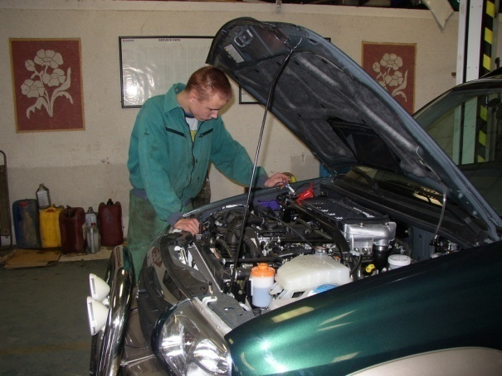
Učebné odbory
Autoopravár - mechanik
Nadobudnuté vzdelanie: Stredné odborné vzdelanie – ISCED 3C
Dĺžka štúdia: 3 roky
Doklad o vzdelaní: Výučný list
Spôsob ukončenia štúdia: Záverečná skúška
Absolvent je schopný samostatne vykonávať opravy osobných a nákladných automobilov - podvozkov motorových vozidiel, hnacích agregátov, prevodového ústrojenstva a elektrickej inštalácie s využitím diagnostickej meracej techniky v špecializovaných pracoviskách, resp. STK.

Slide 20
Učebné odbory
Autoopravár - elektrikár
Nadobudnuté vzdelanie: Stredné odborné vzdelanie – ISCED 3C
Dĺžka štúdia: 3 roky
Doklad o vzdelaní: Výučný list
Spôsob ukončenia štúdia: Záverečná skúška
Absolvent je schopný samostatne vykonávať opravy osobných a nákladných automobilov - podvozkov motorových vozidiel, hnacích agregátov, prevodového ústrojenstva a elektrickej inštalácie s využitím diagnostickej meracej techniky v špecializovaných pracoviskách, resp. STK.

Slide 21
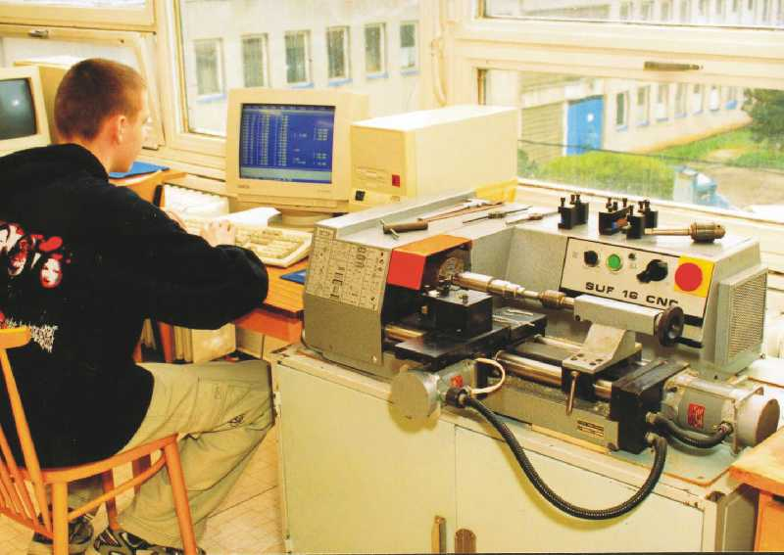
Učebné odbory
Obrábač kovov
Nadobudnuté vzdelanie: Stredné odborné vzdelanie – ISCED 3C
Dĺžka štúdia: 3 roky
Doklad o vzdelaní: Výučný list
Spôsob ukončenia štúdia: Záverečná skúška
Absolvent je schopný vyrábať na základe výkresovej dokumentácie súčiastky klasickými a CNC technológiami obrábania.

Slide 22
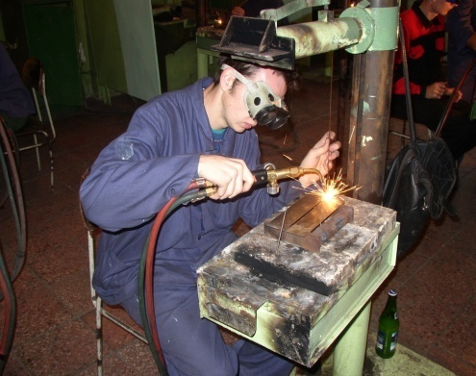
Učebné odbory
INŠTALATÉR
Nadobudnuté vzdelanie: Stredné odborné vzdelanie – ISCED 3C
Dĺžka štúdia: 3 roky
Doklad o vzdelaní: Výučný list
Spôsob ukončenia štúdia: Záverečná skúška
Absolvent je schopný vykonávať inštalatérske práce v objektoch bytovej, občianskej alebo priemyselnej výroby, montáž ústredného kúrenia a ohrievačov vody, vodovodného potrubia a príslušenstva, domových plynovodov, plynových spotrebičov. Počas učebnej doby môže absolvent získať zváračský preukaz.

Slide 23
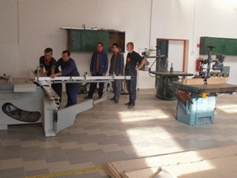
Učebné odbory
STOLÁR
Nadobudnuté vzdelanie: Stredné odborné vzdelanie – ISCED 3C
Dĺžka štúdia: 3 roky
Doklad o vzdelaní: Výučný list
Spôsob ukončenia štúdia: Záverečná skúška
Absolvent odboru je schopný čítať technické výkresy, zobrazovať a označovať materiály. Ovláda technológiu výroby nábytkárskych, stavebno-stolárskych výrobkov a iných výrobkov z dreva. Dokáže vytvoriť jednoduchý nábytkársky a stavebno-stolársky výrobok.

Slide 24
2-ročné učebné odbory

Slide 25
2-ročné učebné odbory
STAVEBNÁ VÝROBA
STROJÁRSKA VÝROBA

Slide 26
Nadstavbové štúdium

Slide 27
Študijné odbory s maturitou - nadstavbové štúdium
STROJÁRSTVO
Nadobudnuté vzdelanie: Úplné stredné odborné – ISCED 3A
Dĺžka štúdia: 2 roky
Doklad o vzdelaní: Maturitné vysvedčenie
Spôsob ukončenia štúdia: Maturitná skúška
V zameraní na výrobu, montáž a opravy prístrojov, strojov a zariadení si študenti prehlbujú vedomosti a zručnosti získané počas štúdia v štúdijnom odbore najmä v oblasti riadenia výroby, montáže a opravách zložitých strojov, prístrojov a zariadení využívaných pri moderných progresívnych technológiach a zabezpečovanie ich bezporuchového chodu. Absolventi tohoto odboru sa uplatňujú v praxi ako majstri výroby, servisní technici i konštruktéri. Majú samozrejme možnosť pokračovať na vysokej škole bakalárskym alebo inžinierskym štúdiom.

Slide 28

Študijné odbory s maturitou - nadstavbové štúdium
ELEKTROTECHNIKA
Nadobudnuté vzdelanie: Úplné stredné odborné – ISCED 3A
Dĺžka štúdia: 2 roky
Doklad o vzdelaní: Maturitné vysvedčenie
Spôsob ukončenia štúdia: Maturitná skúška
V zameraní na výrobu, prevádzku elektrických strojov a zariadení si absolvent prehĺbi vedomosti z technológie výroby a funkčných vlastností elektrických strojov, prístrojov, zariadení, z ich efektívneho využívania v rôznych prevádzkových podmienkach a aplikáciách vrátane automatizovaných systémov a využívaní výkonovej elektroniky na menenie parametrov elektrickej energie.
V zameraní na elektronické zariadenia si absolvent prehĺbi vedomosti o funkčných vlastnostiach elektronických prvkov, súčiastok, základných konštrukčných obvodov, náročných elektronických systémov a ich aplikácii do širokého spektra elektronických zariadení.
Zamerania vyplývajú z technického rozvoja, technologických potrieb praxe, trhu práce a možnosti školy.

Slide 29
PROJEKTY
Škola disponuje štyrmi učebňami výpočtovej techniky
Odborná učebňa programovania CNC strojov
Trvalé pripojenie na Internet
Učebne sú využívané na výučbu všeobecnovzdelávacích a odborných predmetov a na mimoškolskú činnosť

Slide 30
Ďakujeme za pozornosť
SOŠT Piešťany

